Slide 1

做一片美的叶子

Slide 3
树像一朵绿色的云，从大地上升起。
走近树的时候，我发现，枝头的每一片叶子都很美。每一片叶子形态各异——你找不到两片相同的叶子。
无数片不同的叶子做着相同的工作，把阳光变成生命的乳汁奉献给大树。
绿叶为大树而生。春天的时候，叶子嫩绿；夏天的时候，叶子肥美；秋天变黄；冬日飘零——回归大树地下的根。
我们每个人都像叶子，为生活的大树输送营养，让它茁壮、葱翠。大树站在太阳和土地之间。

Slide 4
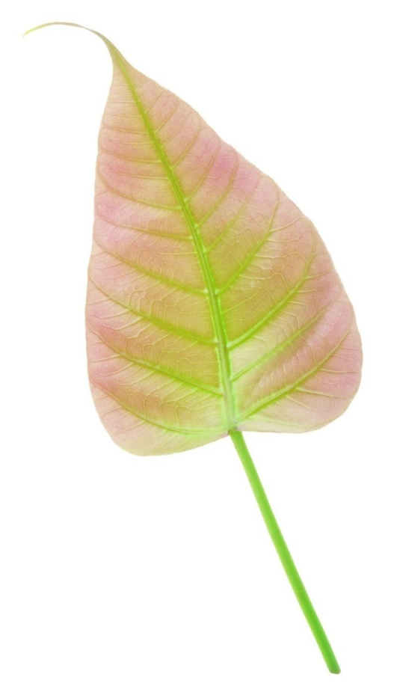
思考
——大树很美，它美在什么地方？
——叶子很美，它又美在什么地方？
——为什么说绿叶为大树而生？
——假如你就是大树上那片美丽的叶子，你会想些什么？会对大树、对人们说些什么？

Slide 5
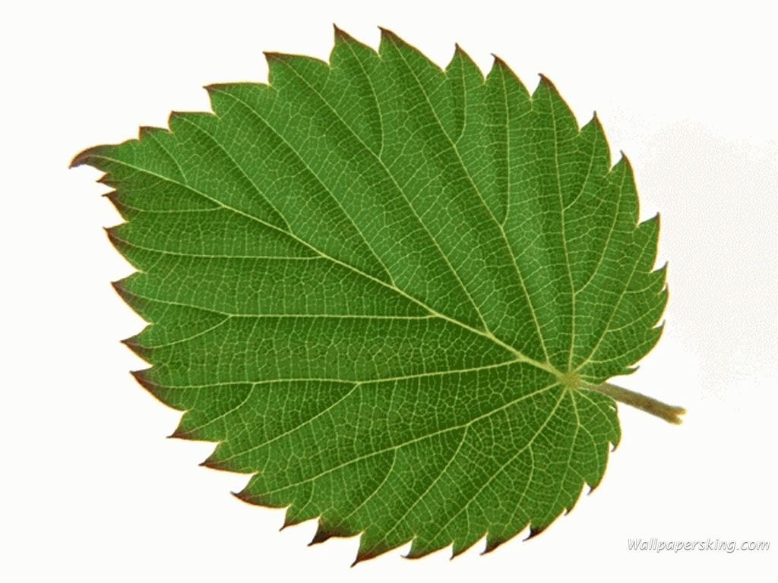

给划线字选择正确的读音。
乳汁（zì zhì） 奉献（fèn fèng）
输送（sū shū） 茁壮（zhuó zhú）

Slide 6
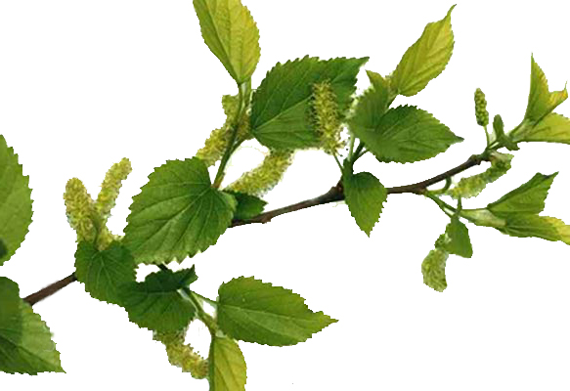
写近义词
输送（ ） 飘零（ ）
葱绿（ ） 奉献（ ）
运送
飘落
碧绿
贡献

Slide 7

这是一首散文诗，介绍四季中的叶子，赞美了叶子的奉献精神，表达了作者愿做一片美的叶子的愿望。
是的，诗中的诗一般的语言既写出了叶子外形美，也写出叶子内在美。

Slide 8
在预习时，我学习了本课的生字，我发现要注意区别翘舌音和平舌音，如：
翘舌音有：汁zhì 置zhì 输shū 茁zhuó
平舌音有：葱cōng
在字形上，我觉得应辨析一下下列字：
异 汁 体 置
导 什 休 值

Slide 9
在书写这些字时，要注意“置”和“奉”，“置”的上部“四”要写得扁一些，“奉”的下部要含在撇和捺之间。
你说得很对，我已记住了。

Slide 10
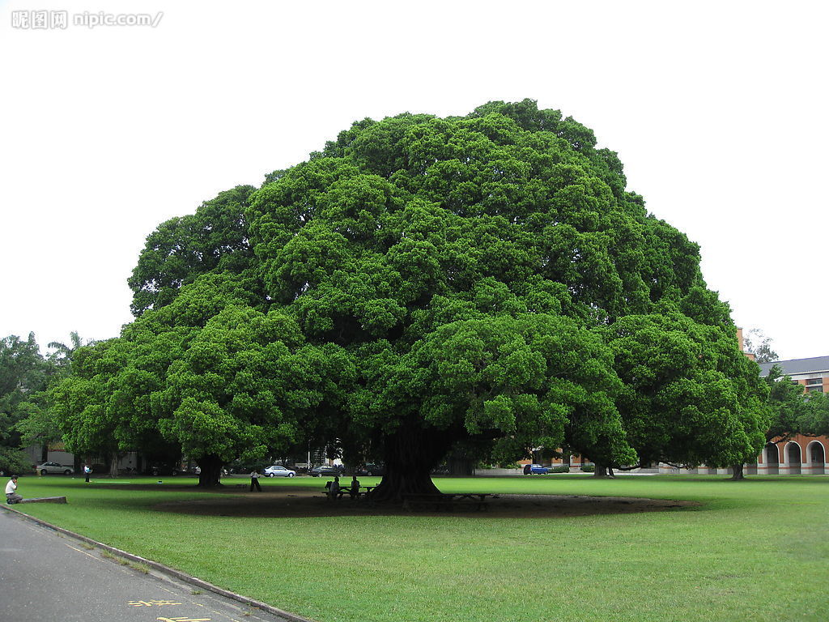

Slide 11
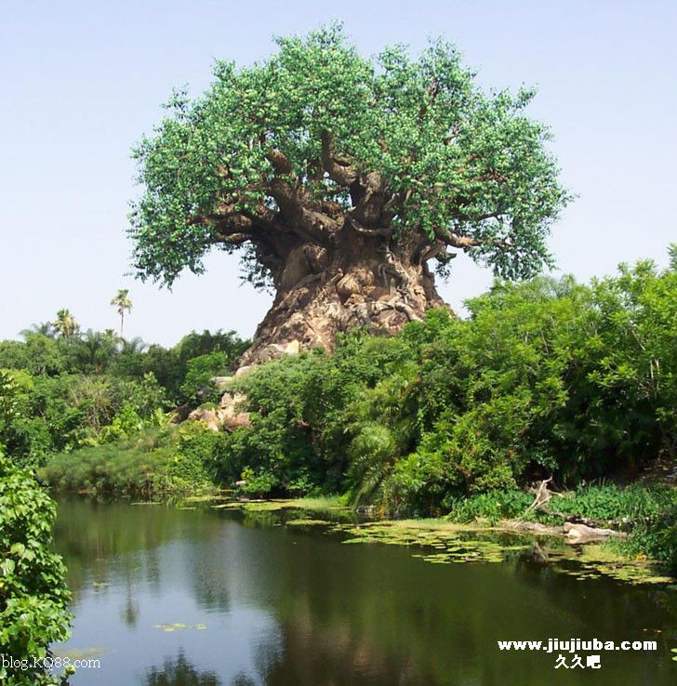
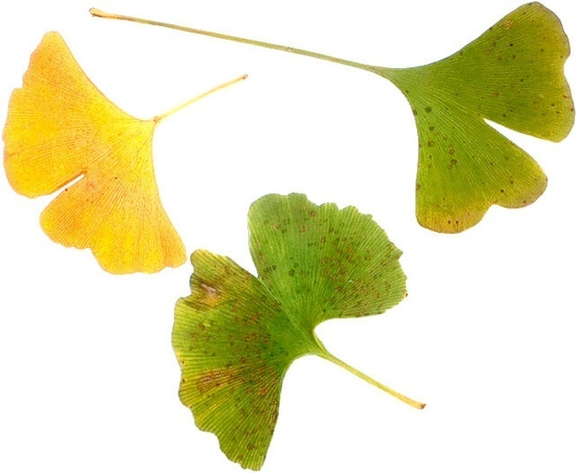

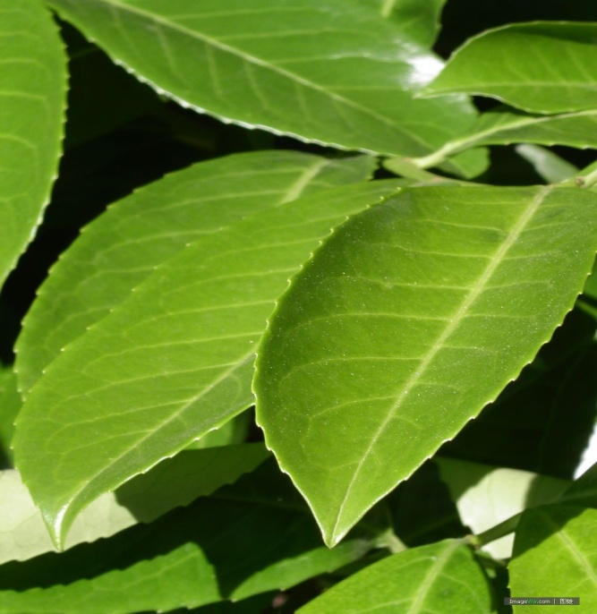

Slide 12

绿叶为大树而生。春天的时候，叶子嫩绿；夏天的时候，叶子肥美；秋天变黄；冬日飘零——回归大树地下的根。
写反义词
生—（ ） 嫩—（ ） 肥—（ ）
归—（ ） 美—（ ） 回—（ ）
读句子，写出不同季节叶子的特点。
春天： 夏天：秋天： 冬天：
发挥想象，抓住春天叶子的特点，选择一种树叶写一段话，把叶子的特点写具体，写形象。

Slide 13
我们每个人都像叶子，为生活的大树输送营养，让它茁壮、葱翠。大树站在太阳和土地之间。
学与练：
1、比一比，再组词。
活（ ） 输（ ） 营（ ）
话（ ） 偷（ ） 萤（ ）
壮（ ） 葱（ ） 站（ ）
状（ ） 匆（ ） 战（ ）
2、这一片断中运用了打比方的手法，把这一句话写下来，并写出把什么比作什么？
3、你读了这一片断后有什么想法，请你写下来。

Slide 14

含有“叶”的成语。
叶落归根，枝繁叶茂，绿叶成荫，粗枝大叶，秋风扫落叶，叶公好龙
含有“叶”的诗句。
况属高风晚，山山黄叶飞。
停车坐爱枫林晚，霜叶红于二月花。
解落三秋叶，能开二月花。
兰叶春葳蕤，桂华秋皎洁。

